Slide 1
ДОСТУПНАЯ СРЕДА

Slide 2
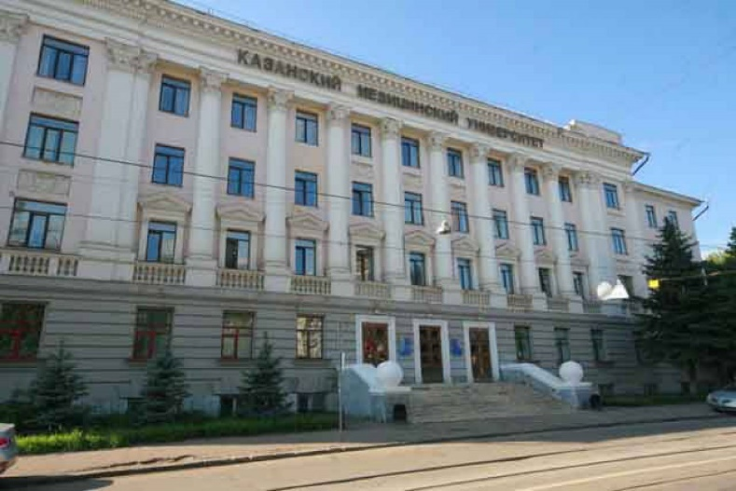
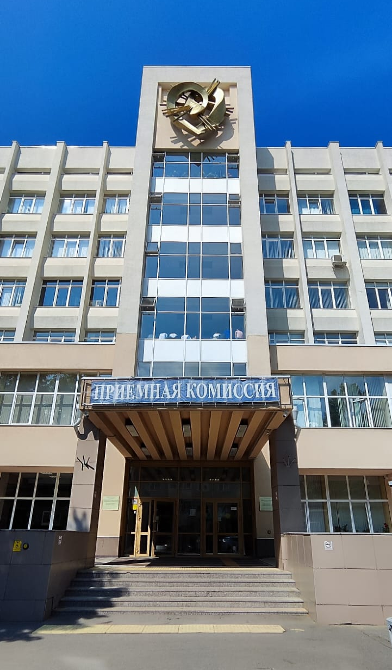
КАЗАНСКИЙ ГОСУДАРСТВЕННЫЙ
МЕДИЦИНСКИЙ УНИВЕРСИТЕТ

Slide 3
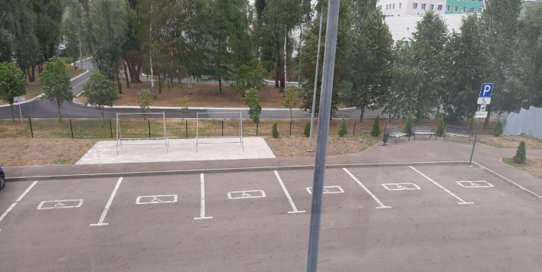
Общежитие №7
город Казань, проспект Амирхана, дом 16, корпус 2
В 5-10 минутах от автобусной остановки расположен корпус КазГМУ – Институт фармации и общежитие №7
Во дворе корпуса КазГМУ и общежития расположена стоянка для автомобилей, на которой предусмотрены парковочные места для лиц с инвалидность.
с маркировкой на асфальте и размещением наземных табличек.

Slide 4
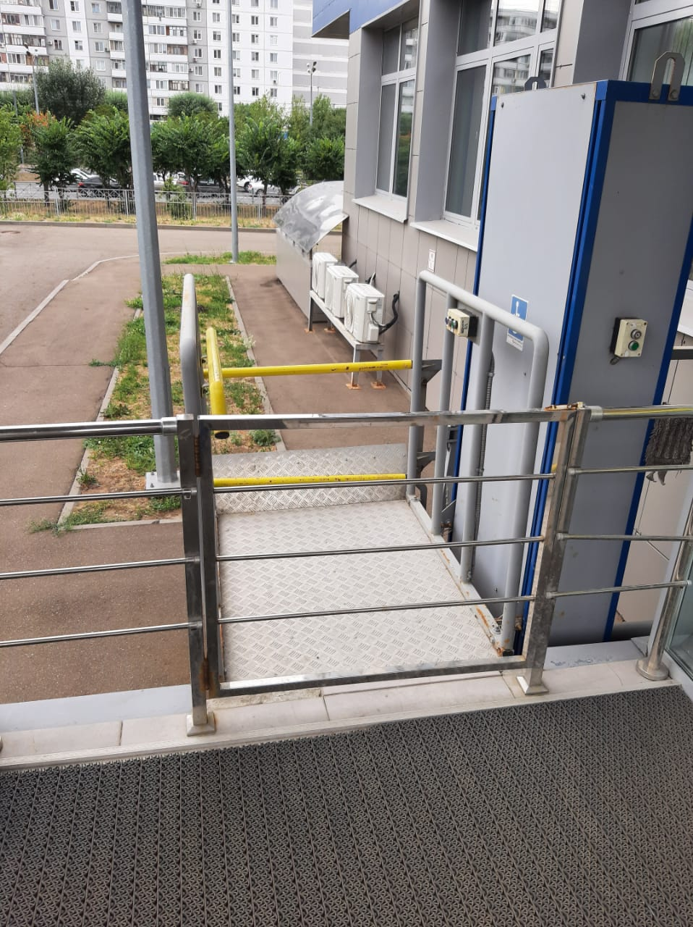
Подход A
Подход B
Общежитие №7, проспект Амирхана, дом 16, к. 2
Подход A
Подход A
Подход В
Вход в корпус имеет два подхода (А и B) . Подход А - платформа подъемная вертикального перемещения для маломобильных групп населения ВГ-02.
Подход В – лестница оборудована поручнями и кнопкой вызова помощника для лиц с ограничениями опорно-двигательной системы.

Slide 5
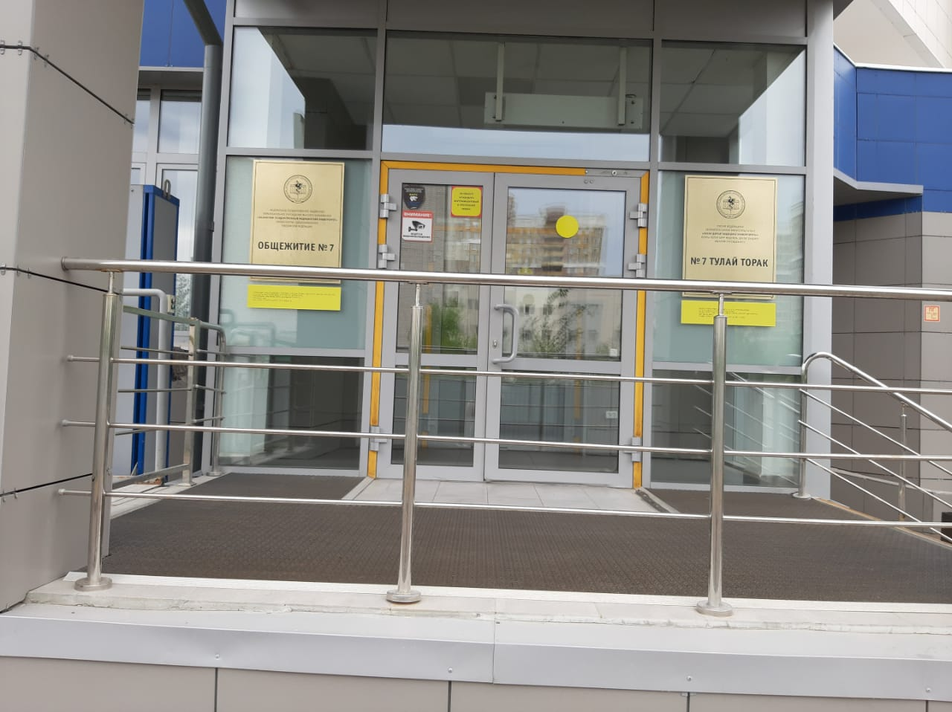
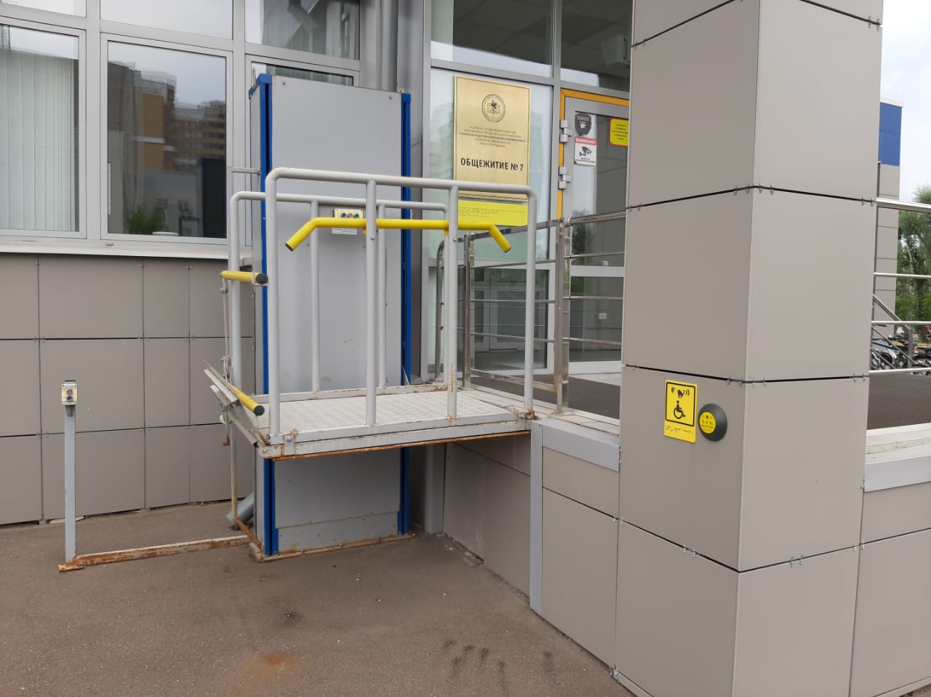
4
1
п
2
п
3
Кнопка вызова помощника.
3

Slide 6
4
2
3
3
2
Табличка с названием университета, корпуса и графиком работы дублированием информации на шрифте Брайля.

Slide 7
4
2
3
3
Расширенный входной дверной проем с нанесением желтой сигнальной ленты для лиц с нарушениями зрения.
3

Slide 8
4
2
3
3
На стеклянной поверхности дверей нанесена контрастная маркировка;
4

Slide 9
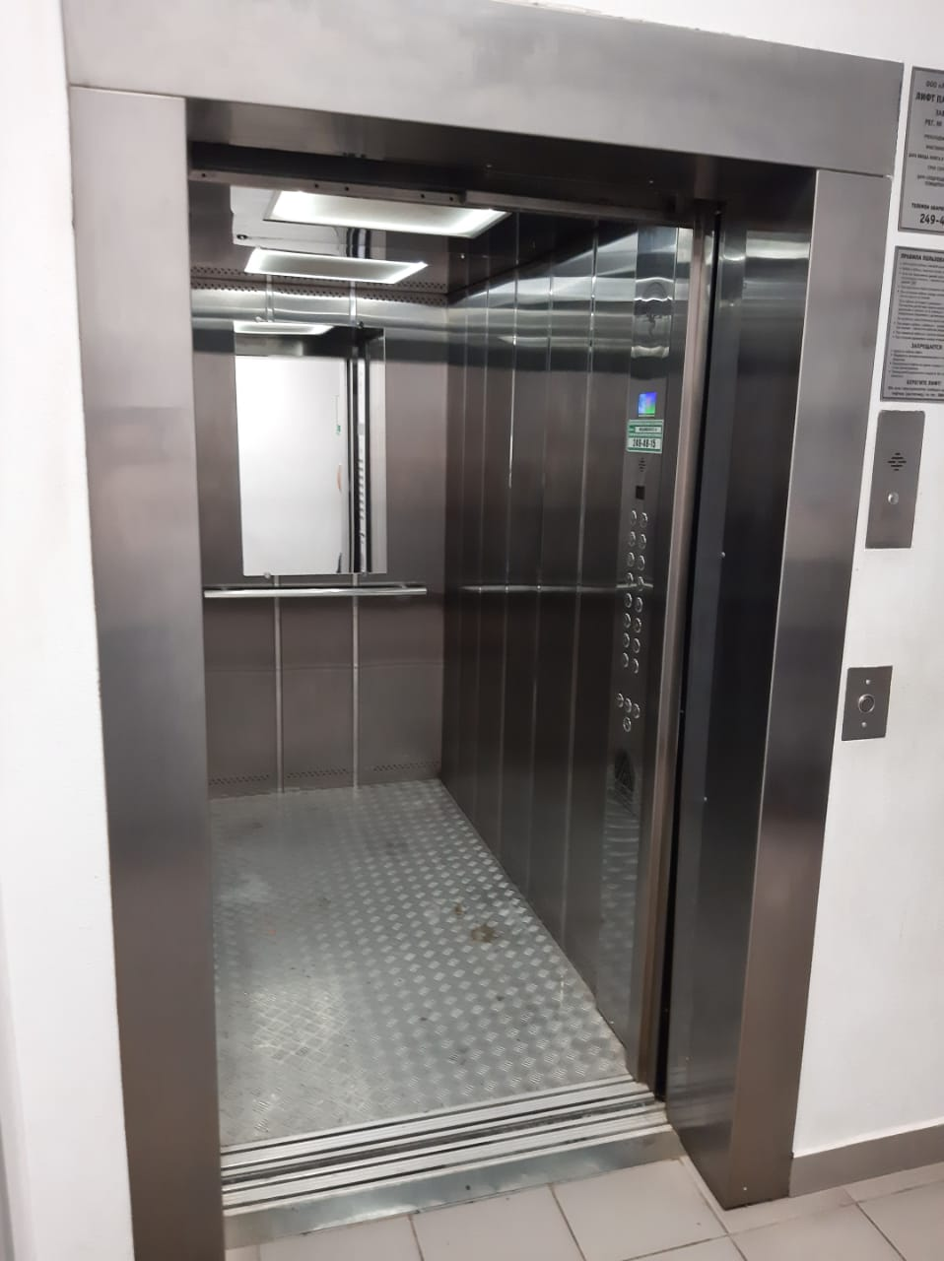
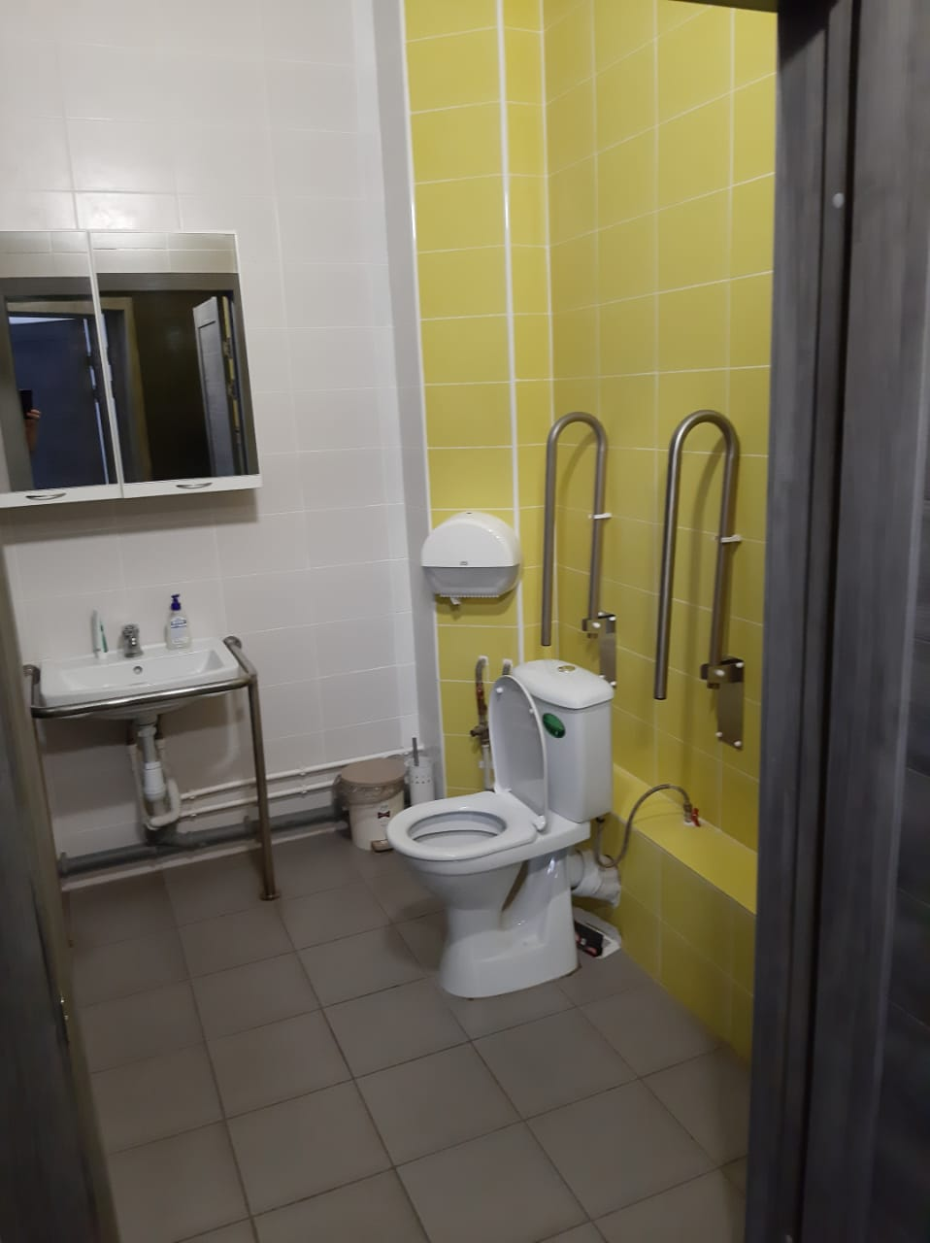
В общежитии имеется лифт;
на 1 этаже имеется санузел для эксплуатации лицами, относящимися к маломобильным группам населения.

Slide 10
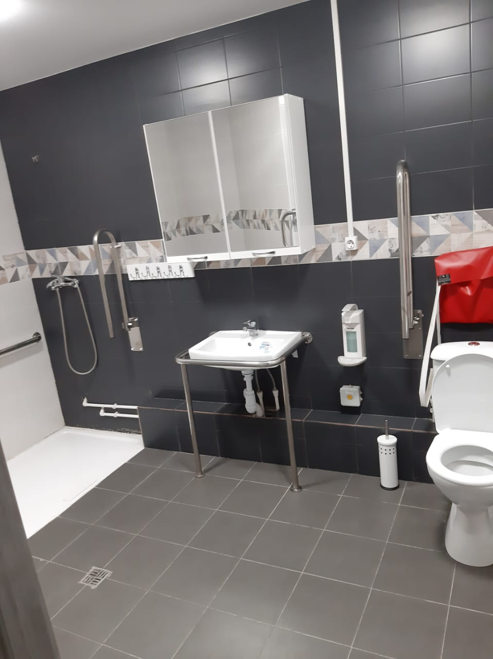
На втором этаже общежития имеются две комнаты, которые соответствуют требованиям условий для проживания лиц с инвалидностью. Сантехническое помещение представлено несколькими функциональными зонами, включая участок под размещение оборудования, область передвижения коляски:
1. поручнями;
2. автоматический дозатор мыла;
3. кнопкой вызова помощи;
4. безбарьерный душевой поддон вровень с полом.
1
2
3
4

